Slide 1
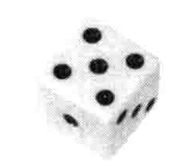

第10讲 蒙特卡洛模拟实验
主要内容 1、随机模拟方法的产生及意义
2、随机模拟方法应用实例
3、Matlab随机数生成函数
4、概率模型的随机模拟

Slide 2
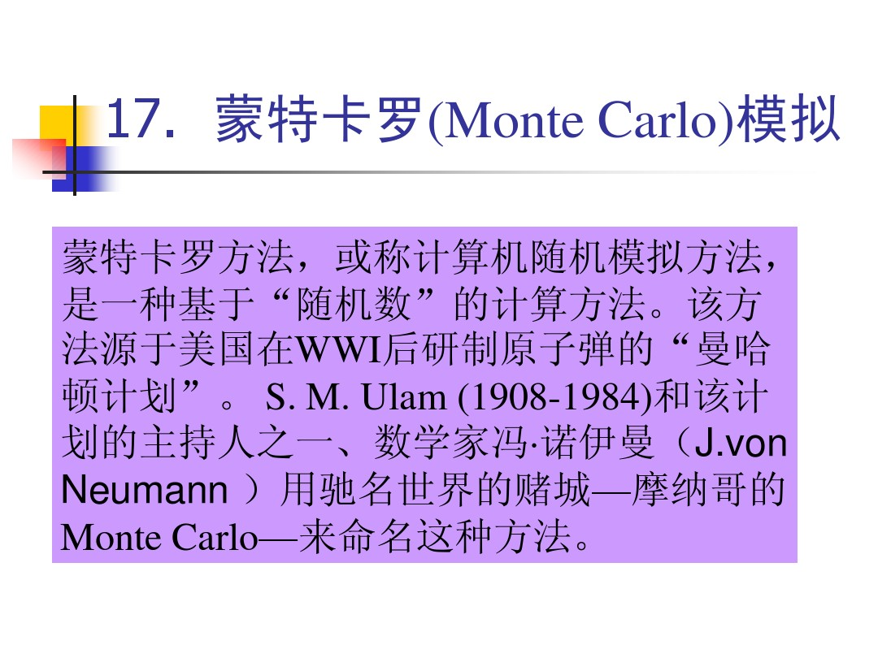
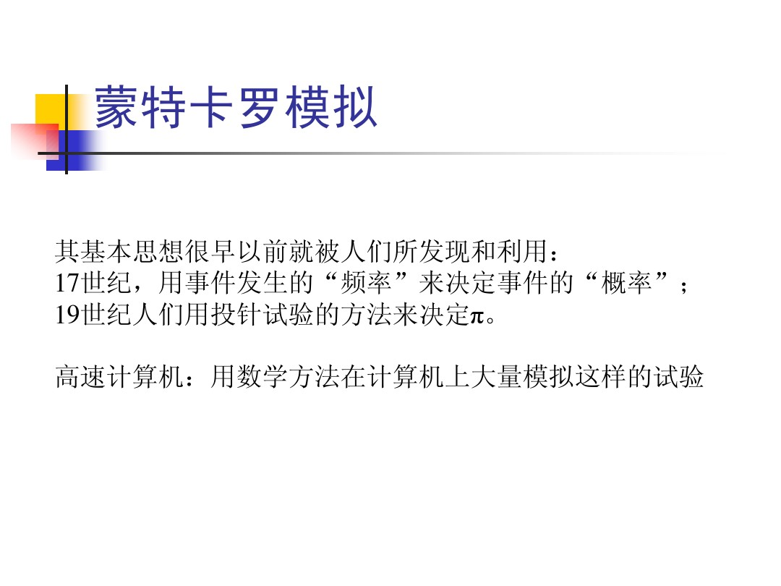
一、蒙特卡罗（Monte Carlo）方法的起源

Slide 3
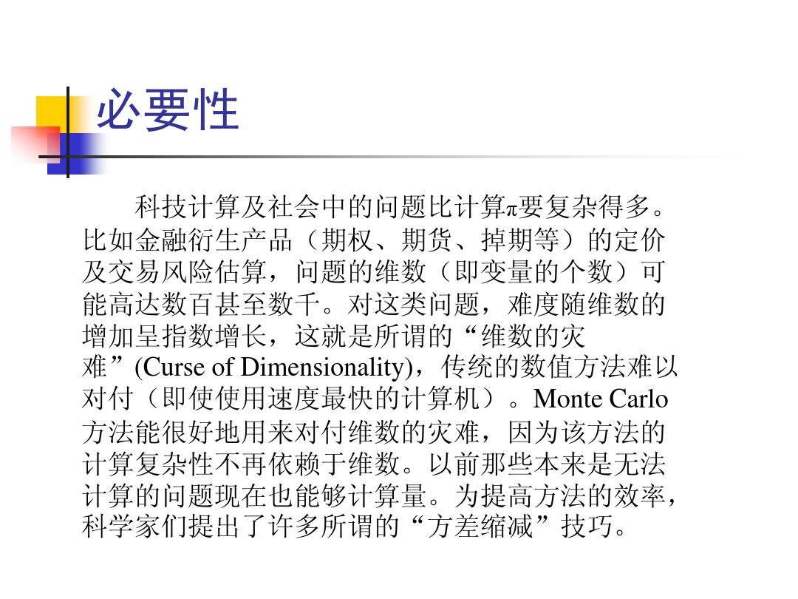
二、必要性及其意义

Slide 4
三、几个例子

Slide 5
1、问题分析

Slide 6
2、随机模拟思想

Slide 7
3、一轮模拟情况
假设扔骰子产生的随机数序列是：5,3,6,1，一轮模拟情况如下表

Slide 8
4、N轮模拟
对上述系统进行N轮模拟，得到样本容量为N的一次抽样，将给出N个观测数据：T₁，T₂，…，T_{N}，其样本均值为
以此作为系统性能的评估值（设备持续工作时间）。
注：具体模拟用Matlab编程完成

Slide 9
1、问题分析：
另一方面，由于一开始没有选中汽车那扇门的机会是2/3，因此若参赛者坚持采用更换选择的策略，则赢得汽车的机会就是2/3。

Slide 10
2、随机模拟
为便于模拟,将两只山羊

Slide 12
问题3、商品优惠劵
1、随机模拟：

Slide 13
2、直方图
图1 优惠劵问题1000次模拟结果直方图

Slide 14
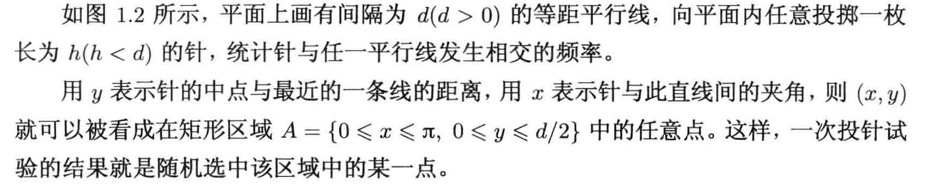
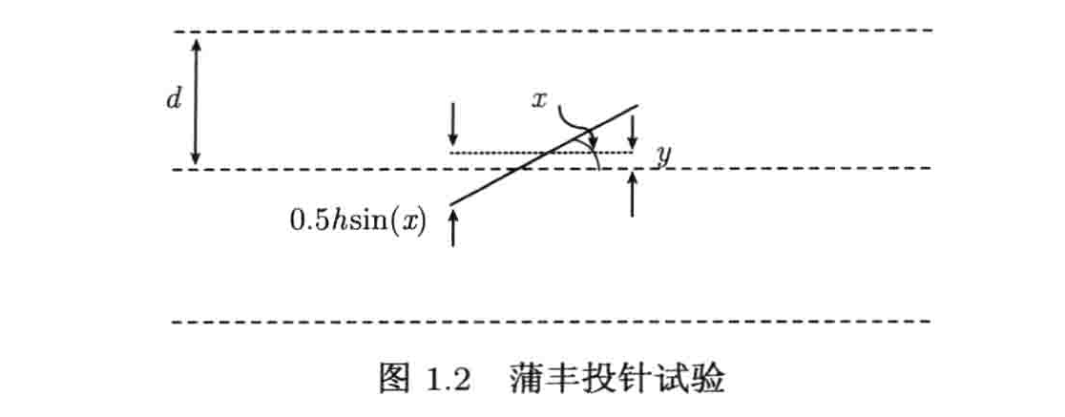
问题4、用蒲丰投针法求圆周率
1、问题分析

Slide 15
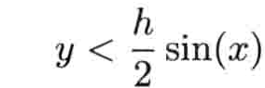
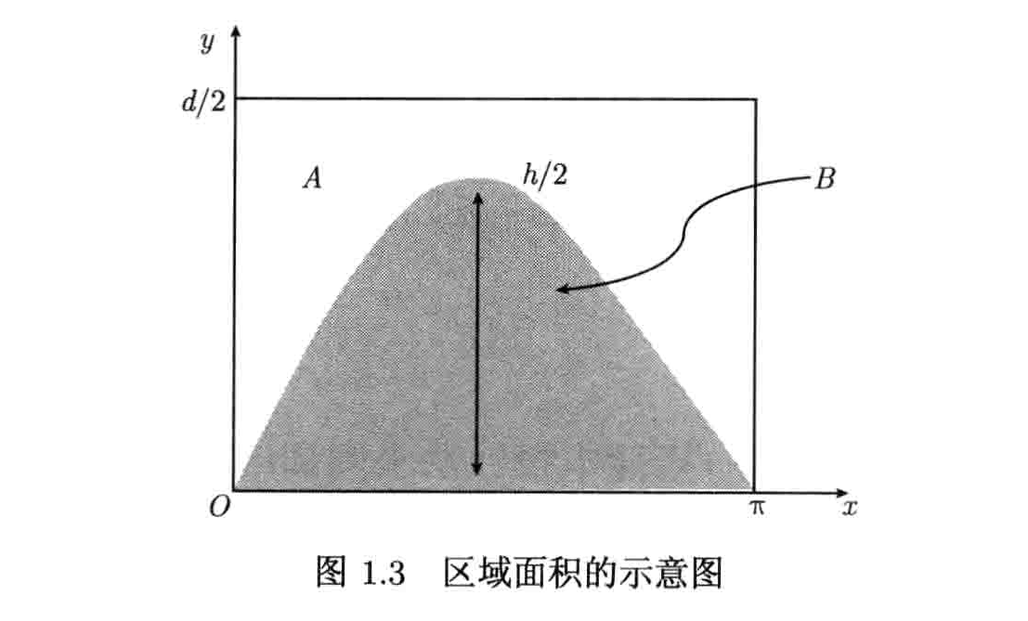

Slide 16
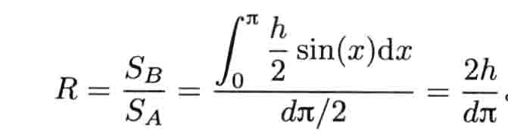
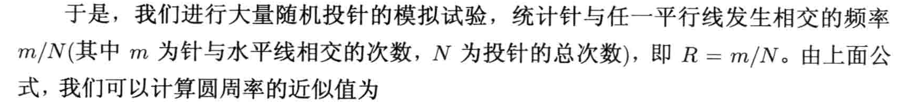
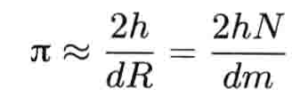
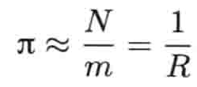
2、随机模拟

Slide 17
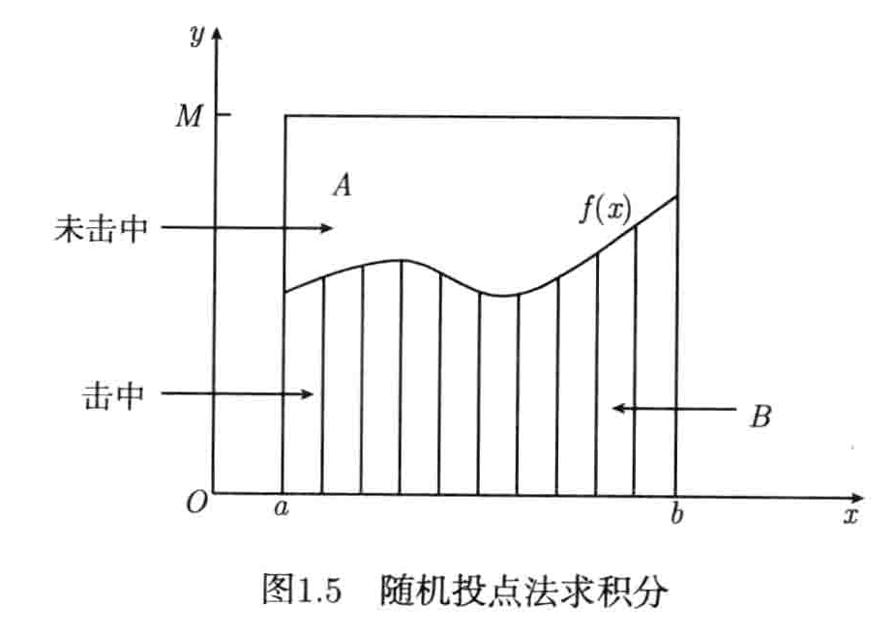
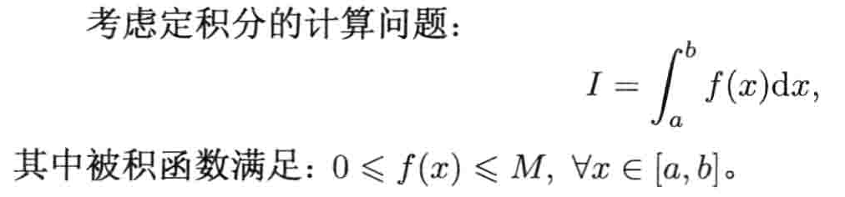
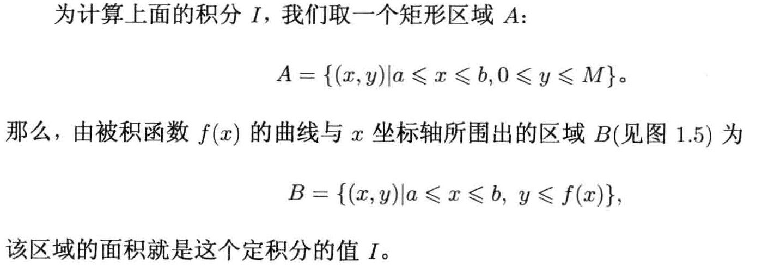
问题5、用随机投点法计算定积分

Slide 18
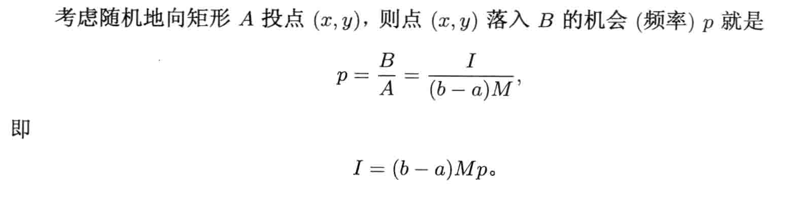
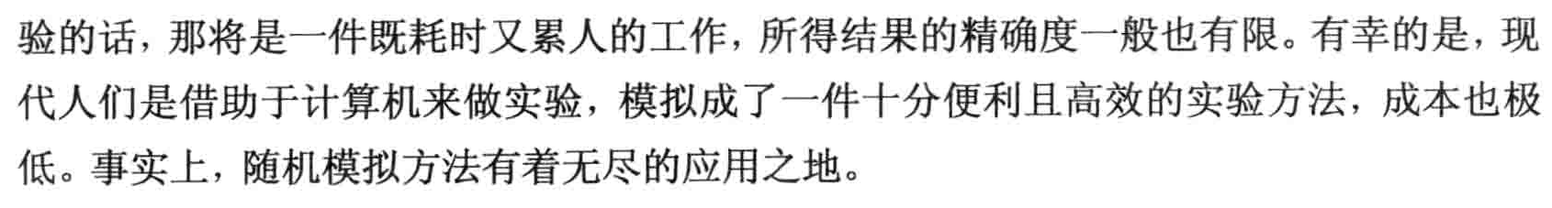
值得指出的是：

Slide 19
四、随机数产生函数
1、离散均匀分布随机数生成函数
例如：unidrnd(6,1,10)%给出均匀分布于{1,2,3,4,5,6}上的1*10个随机数
输出：ans =
5 6 1 6 4 1 2 4 6 6
randsample([3,5,6,10,15,20,100],5)%给出均匀分布于数集[3,5,6,10,15,20,100]上的5个随机数

Slide 20
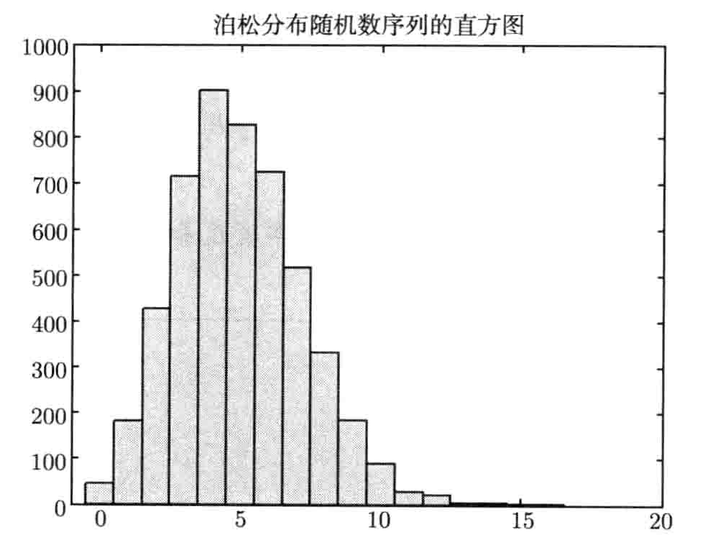
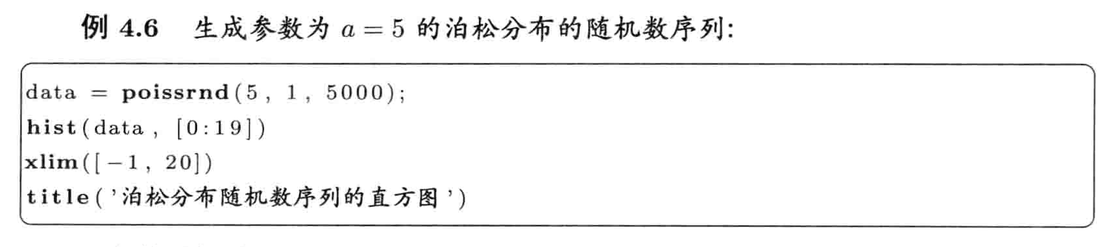
2、泊松分布随机数生成函数

Slide 21
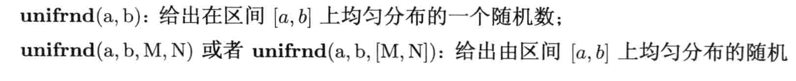
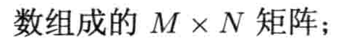
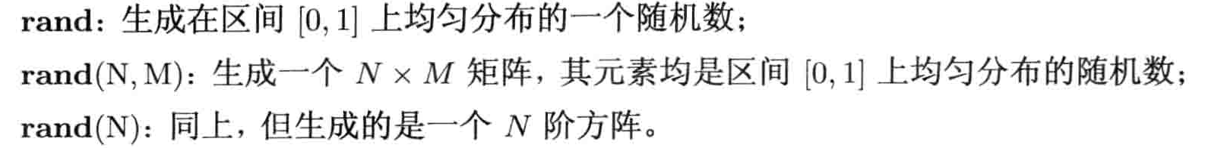
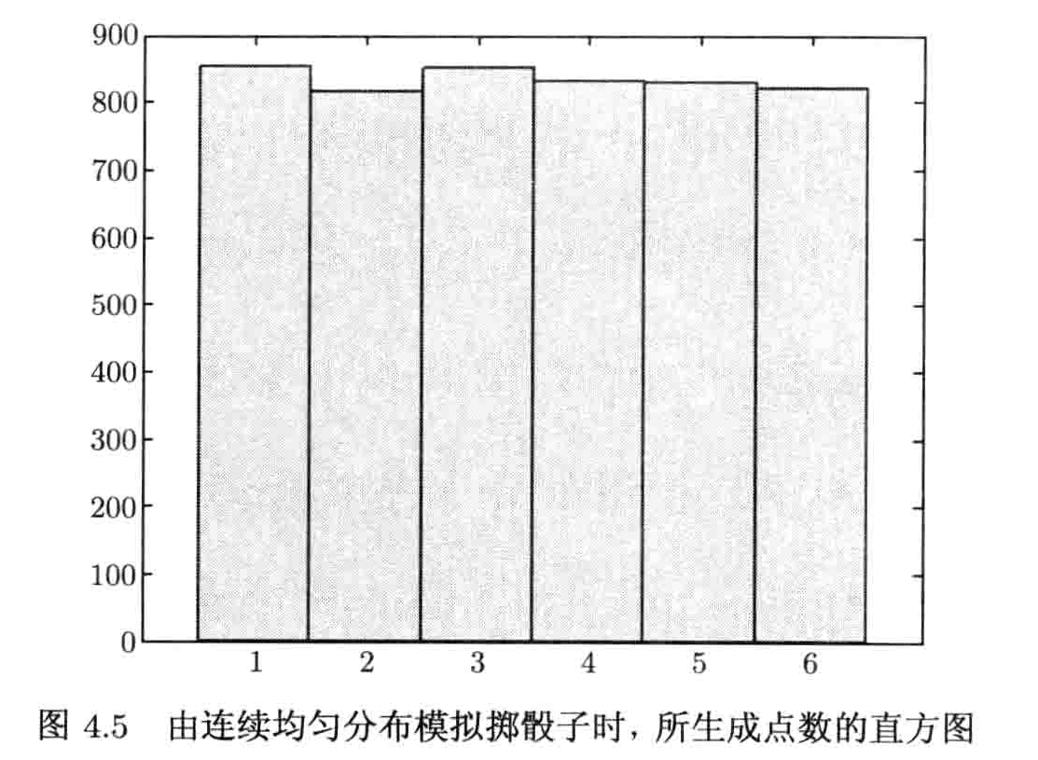
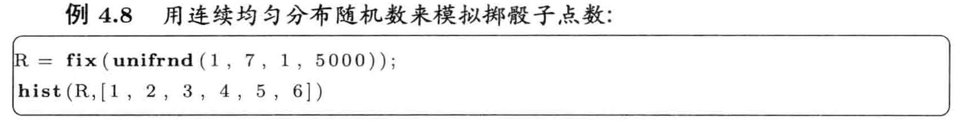
3、连续均匀分布随机数生成函数

Slide 22
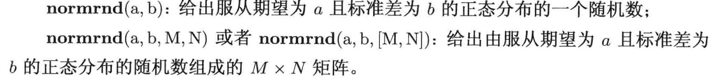
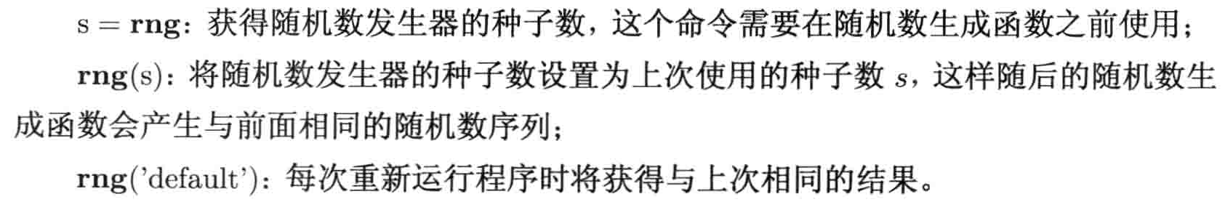
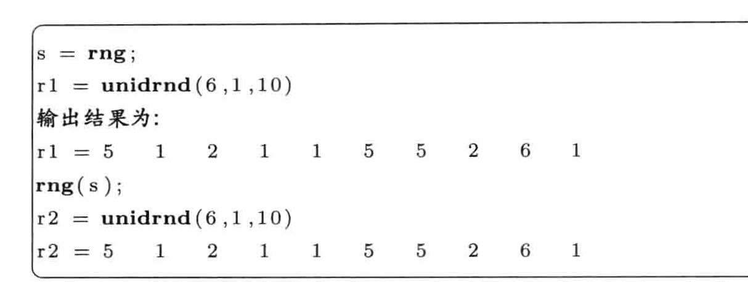
4、正态分布随机数生成函数
5、随机数发生器的种子数

Slide 23
五、本讲小结
1、蒙特卡洛方法的意义
2、蒙特卡洛模拟实例：设备持续工作时间、蒙提霍尔问题、商品优惠券、蒲丰投针问题
3、Matlab随机数生成函数：unidrnd、randsample、poissrnd、unifrnd、rand、normrnd、rng等
课外练习：实验练习9:4、6，实验练习10：8

